Slide 1




ỦY BAN NHÂN DÂN QUẬN LONG BIÊN
TRƯỜNG MẦM NON BẮC CẦU
LÀM QUEN VĂN HỌC
Truyện: Sóc và thỏ đi tắm nắng
Lứa tuổi: 24-36 tháng

Slide 2

Vận động :
TRỜI NẮNG TRỜI MƯA

Slide 3
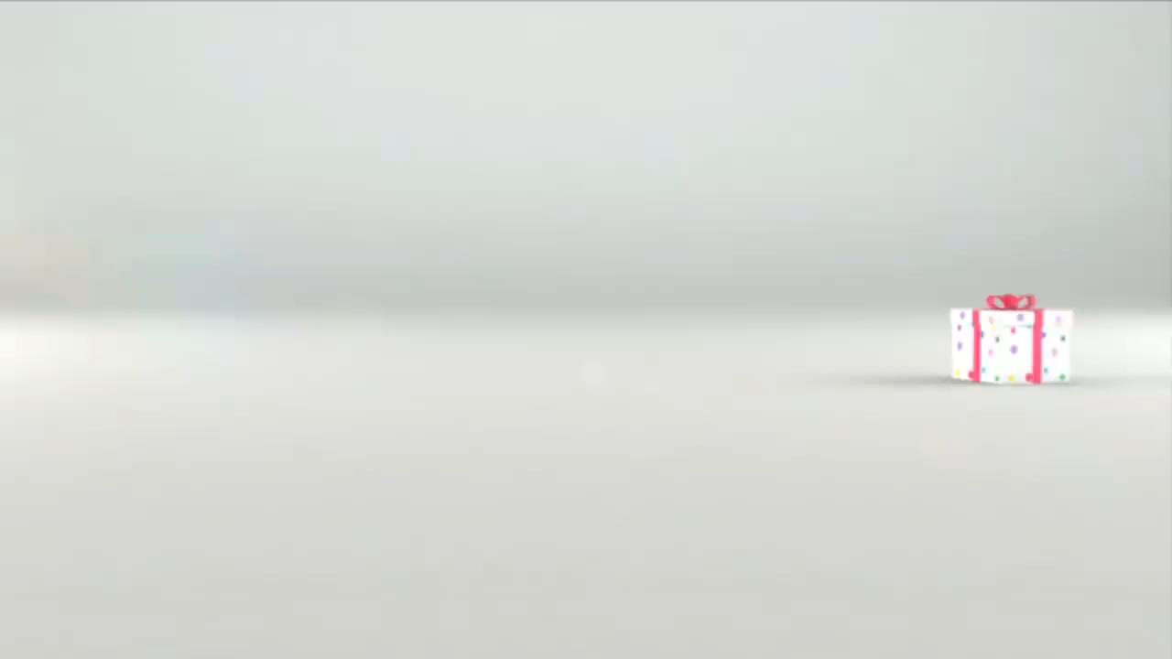

Slide 4

TRUYỆN:
SÓC VÀ THỎ ĐI TẮM NẮNG

Slide 5
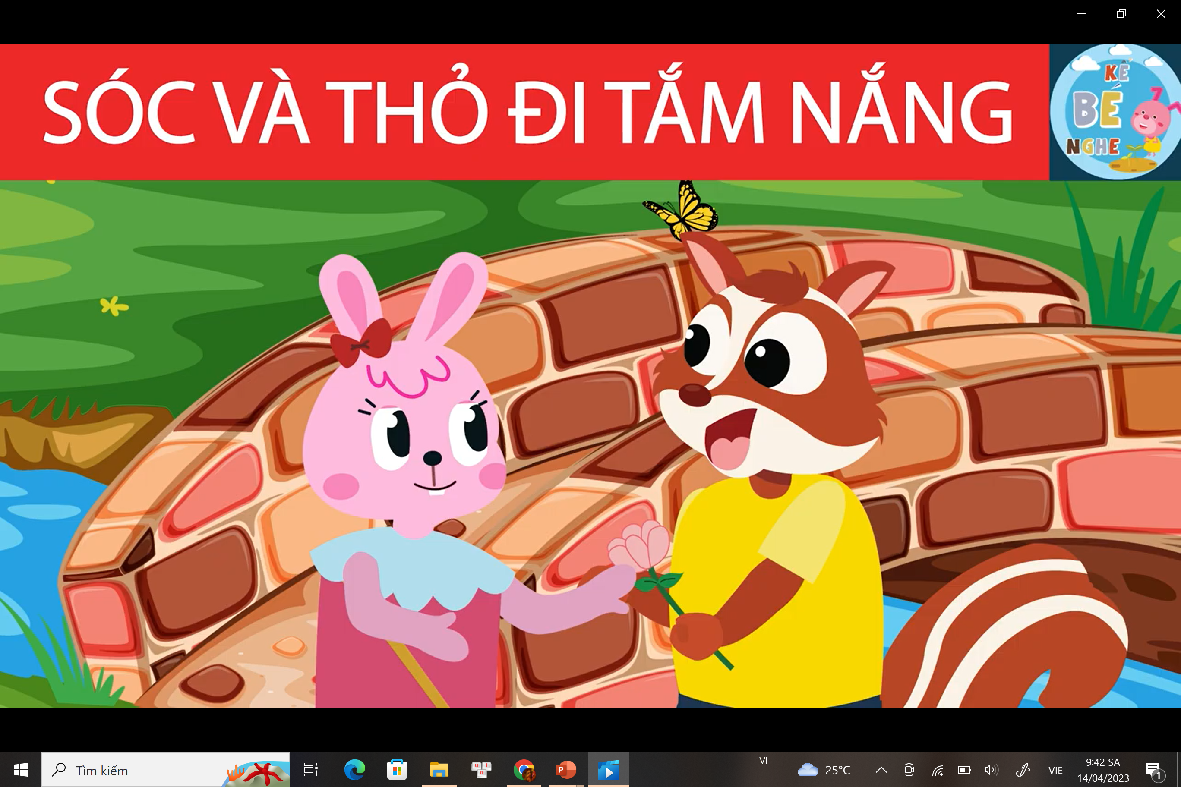
Lần 1: Cô kể diễn cảm qua cử chỉ, điệu bộ

Slide 6

Câu truyện có tên là gì?
Truyện: Sóc và thỏ đi tắm nắng

Slide 7

Lần 2: Cho trẻ xem video truyện

Slide 8
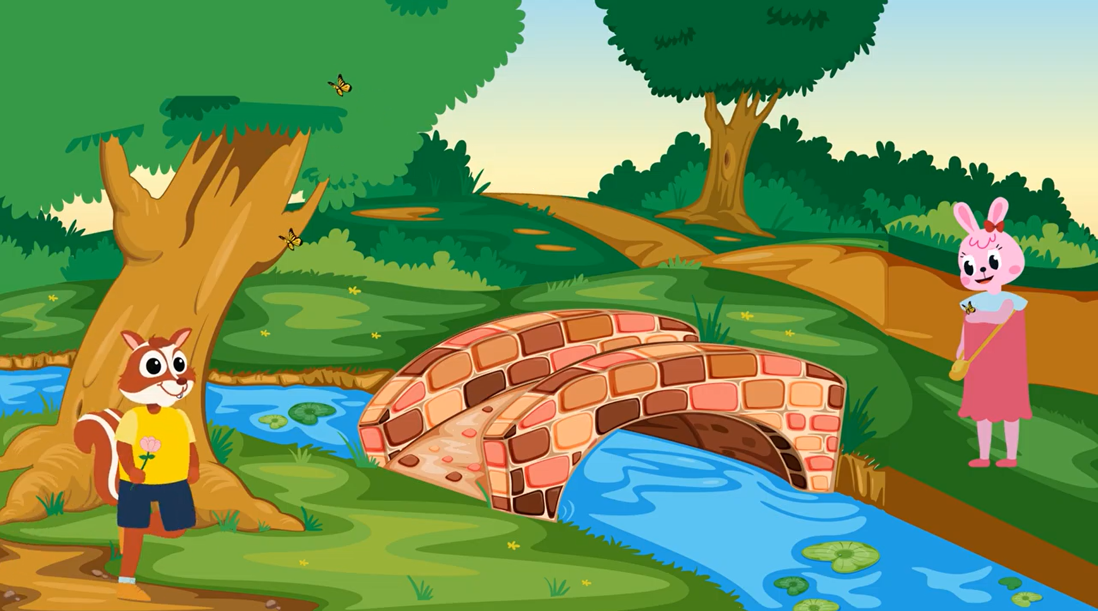
Trong câu truyện có những ai?

Slide 9
Sóc và thỏ đi chơi ở đâu?
Bên bờ sông

Slide 10
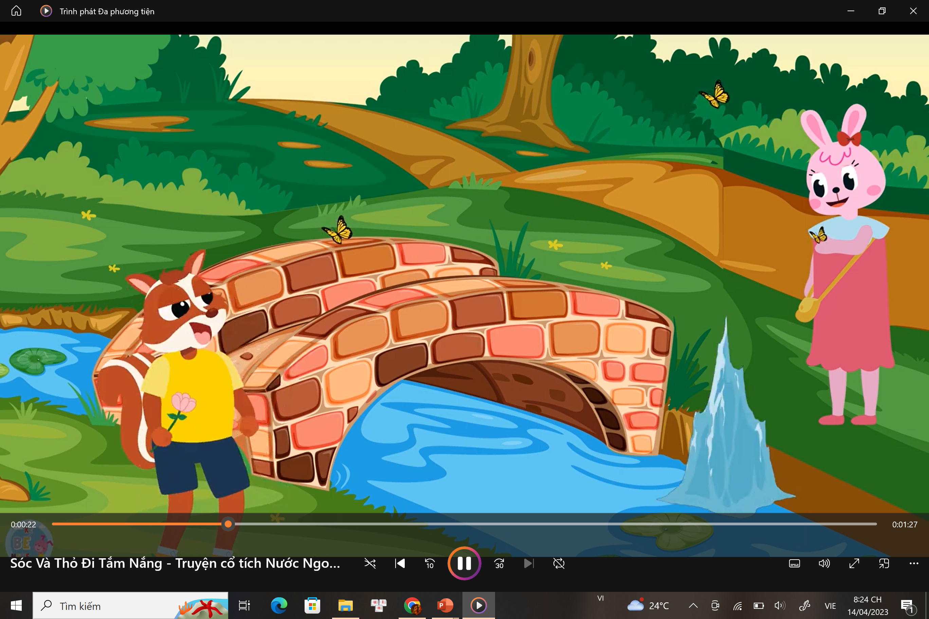
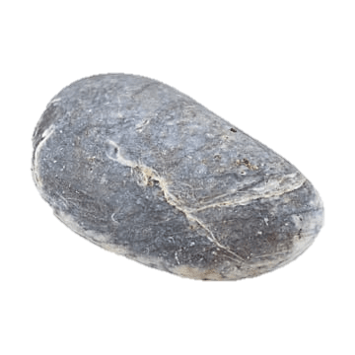
Khi nhìn thấy thỏ, sóc đã làm gì?
Sóc nhặt viên sỏi ném về phía thỏ

Slide 11
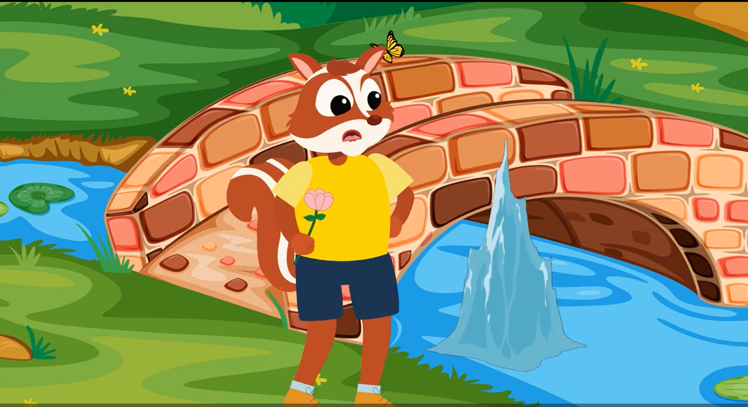
Khi bị ướt thỏ đã làm gì?
Thỏ cũng nhặt viên sỏi ném về phía sóc

Slide 12
Sau đó sóc đã làm gì?
Sóc lại lấy viên sỏi ném về phía thỏ

Slide 13


Sóc và thỏ làm như vậy là đúng hay sai? Vì sao?
Sóc và Thỏ đùa nghịch như vậy là rất nguy hiểm các con ạ, các bạn cứ ném qua ném lại như vậy nếu nhỡ ném vào đầu hoặc vào trán thì sẽ đau lắm đấy. Vậy các con nhớ không được đùa nghịch, ném nhau. Đặc biệt là không được chơi ở những nơi nguy hiểm như ao, hồ, sông suối các con nhớ chưa?

Slide 14
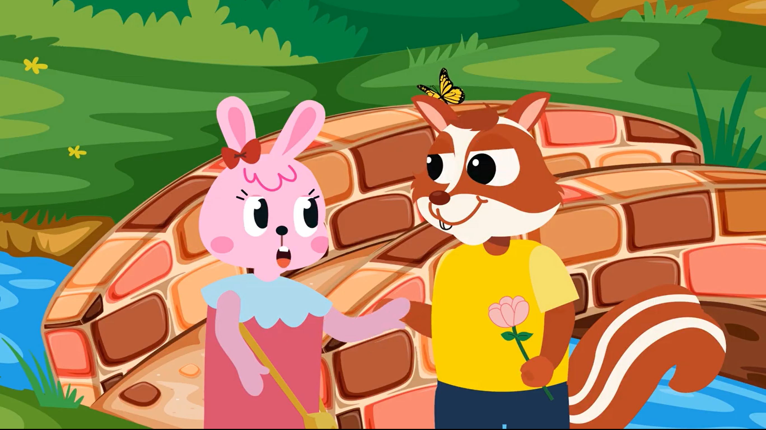
Cuối cùng sóc và thỏ đã nhận ra điều gì?

Slide 15



Khi thỏ và sóc nhận ra việc làm của mình là chưa đúng, các bạn đã biết dừng lại và cùng nhau đi dạo chơi tắm nắng rất vui đấy. Các con cũng vậy, trong lớp chúng mình phải biết đoàn kết, yêu thương, nhường nhịn nhau, cùng nhau vui chơi thật vui nhé.

Slide 16

Trò chơi:
Con thỏ

